Slide 1
Previniendo Accidentes por Atropellos y Retrocesos
Ingreso y Salida de Vehículos de Construcción
Notes:
Este módulo se enfoca en la manera en la que el planeamiento del ITCP puede mejorar la seguridad en los puntos de ingreso y salida vehicular. Se explica como los lugares de ingreso y salida son puntos de transición entre los planes de TTC y los de ITC.

Slide 2
¿Porqué es Importante el Control del Ingreso y Salida Vehicular?
El ingreso y salida de la zona de trabajo presenta desafíos significativos. Los peligros se acumulan cuando por la carretera se desplazan grandes volúmenes de tránsito u opera a altas velocidades. Entre estos desafíos se incluye:
Automovilistas que siguen a los vehículos de construcción dentro del espacio de trabajo;
Aceleración and desaceleración de los vehículos de construcción cuando salen o entran de las líneas de tránsito abiertas;
Cercanía de trabajadores a pie en las zonas de ingreso y salida.
Notes:
Por qué es importante el control del ingreso y salida vehicular? (Discuta ésta pregunta.)
El establecimiento y mantenimiento de puntos de acceso y salida seguros son aspectos clave de la seguridad del proyecto. A fin de mantener operaciones seguras en las obras de construcción de carreteras, deben existir procedimientos que permitan el paso eficiente y seguro de vehículos de construcción dentro y fuera del espacio de trabajo, así como para los automovilistas que se desplazan a lo largo de la zona de trabajo. El tratamiento efectivo de los puntos de ingreso y salida a nivel de proyecto requiere de planificación durante la fase de diseño del proyecto y la implementación de planes de control de trafico durante todo el proyecto.

Slide 3
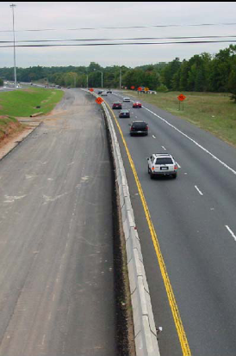
El Desafío Principal
El ingreso y salida de materiales y equipos de la zona de trabajo en forma eficiente y segura.
Notes:
El desafío primordial respecto a las zonas de ingreso y salida, es el acceso y egreso de materiales dentro y fuera del espacio de trabajo. Esto implica necesariamente la aceleración y desaceleración de de camiones y equipos grandes y pesados que cargan materiales. Estos vehículos de construcción deben entrar y salir del espacio de trabajo teniendo en cuenta a automovilistas conduciendo a alta velocidad en el tránsito abierto y la zona de transición del espacio de trabajo ocupado por equipos de movimiento lento y trabajadores a pie.

Slide 4
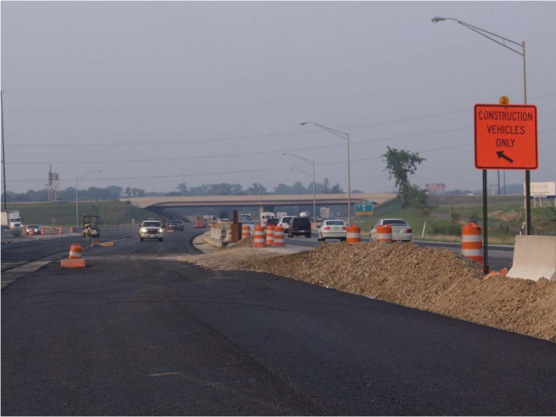
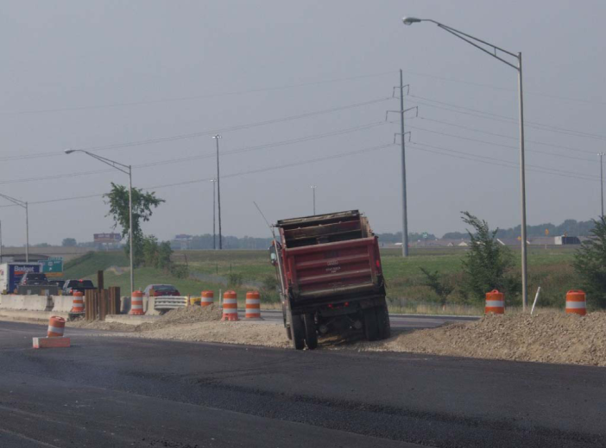
Desafíos del Ingreso y Salida
Notes:
Nótese que la entrada al área de trabajo es facilitada por una rampa de tierra entre la zona de trabajo y las líneas abiertas al tránsito. El camión debe entrar desde y salir hacia la zona de tránsito de alta velocidad sin mucho espacio para acelerar o desacelerar

Slide 5
Desafíos del Ingreso y Salida
Líneas de Aceleración y Desaceleración
Cortas o inexistentes
Señales que indican Conjunción/Puntos de Salida
Señales con información vaga
Mensajes permanentes 24 / 7
Operación de Banderilleo
Funciona mejor con poco tráfico y camiones moderados
Camiones bajos = banderilleo intermitente
Se olvidan las reglas apropiadas
Trabajo Nocturno
Poca visibilidad, choferes incapacitados, otros?
Notes:
(Discuta en clase como es que estas operaciones se hacen más complicadas al tener vehículos pesados que entran y salen del espacio de trabajo) En algunas situaciones será necesario tener un banderillero que asista a los vehículos de construcción para que entren y salgan del espacio de trabajo ya sea disminuyendo la velocidad del tránsito abierto o previniendo que los automovilistas entren al espacio de trabajo por accidente.

Slide 6
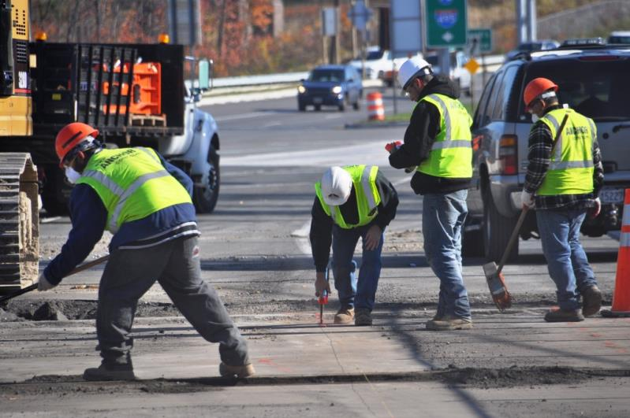
Función Coordinadora de los ITCPs
Estacionamiento de
Vehículos de empleados.
Punto de Ingreso y Salida de carga
Equipo de construcción en movimiento.
Trabajadores a pie.
Notes:
El área de trabajo puede ser compleja con camiones de carga entrando y saliendo del espacio de trabajo cerca a trabajadores a pie y otros equipos operando o en movimiento. El ITCP debe coordinar estas actividades de forma que cada uno sepa lo que los otros hacen y que se mantengan fuera del camino de los demás. En esta diapositiva, el vehículo del empleado y los trabajadores a pie estarían en la trayectoria directa de los vehículos que entran al área de trabajo. Un análisis de riesgo identificará la ubicación del vehículo estacionado como un riesgo; se debe ubicar una zona de estacionamiento diferente. El empleador debe indicar a los trabajadores donde está o no está permitido parquear. Los empleadores deben dar capacitación sobre áreas particularmente peligrosas como los puntos de ingreso y salida vehicular.

Slide 7
¿Cómo se aplica esto a los ITCPs?
Los desafíos del ingreso y salida pueden ser tratados en un ITCP de l modo siguiente:
Aislando a los trabajadores a pie de los camiones y equipos;
Limitando/controlando los puntos de acceso vehicular;
Coordinando los movimiento de camiones y equipos;
Proveyendo de guía a los trabajadores a pie, choferes y operadores de equipos;
Designando lugares para el parqueo de vehículos y equipos;
Aumentando las alertas sobre intrusiones vehiculares con los trabajadores, los operadores y los choferes
Notes:
Los trabajadores, operadores y choferes dentro del espacio de trabajo deben estar alertas y vigilantes cuando trabajan cerca de los puntos de ingreso y salida. De igual modo, los choferes que entran al espacio de trabajo necesitan estar muy alertas al hacerlo pues esta es una zona de alto peligro para todos los trabajadores.

Slide 8
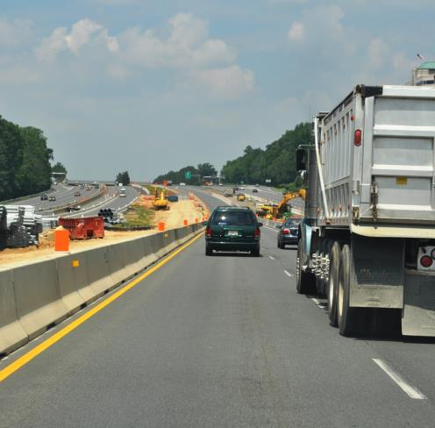
Desafío #1
Los camiones que entran a la zona de trabajo ponen en riesgo a los automovilistas y a quienes están al otro lado de la pared.
Notes:
Entrar y salir del espacio de trabajo puede requerir de rápida aceleración o desaceleración. (Discuta con la clase como cambia esta situación cuando el camión está cargado o vacío) Teniendo en cuenta la carga, como puede usarse este conocimiento para crear un ambiente de trabajo más seguro?

Slide 9
Solución del ITCP
Entrenar a los camioneros para que estén atentos a la dinámica del espacio de trabajo.
Instruir a los trabajadores a mantener libre los puntos de ingreso y salida.
Instruir a los empleados sobre la ubicación adecuada para el parqueo y espera de vehículos lejos de los puntos de acceso y salida.
Notes:
Las actividades bajo la dirección de los contratistas de construcción incluyen el mantenimiento de espacios abiertos o libres cerca de los puntos de acceso y salida en los que los equipos o vehículos no deben estacionarse. Los contratistas también son responsables de educar a los empleados en la obra sobre las áreas cerca a los puntos de ingreso y salida que están sometidas al tráfico de camiones pesados. Los trabajadores deben evitar cruzar las líneas abiertas al tráfico, especialmente en las carreteras de alta velocidad.

Slide 10
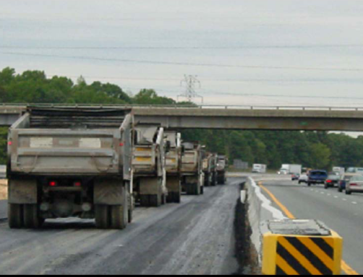
Desafío #2
Los camiones en fila dentro de la zona de trabajo crea obstáculos para los trabajadores y operadores.
Notes:
Cuando los camiones hacen fila cerca a puntos de ingreso y salida, crean peligros para otros vehículos que tratan de entrar (con poco espacio de desaceleración) o salir (con poco espacio para acelerar). Si alguna fila amenaza con bloquear estas áreas, la misma debe ser reorientada o deben identificarse otras áreas de acceso y salida para ser usados por los choferes.

Slide 11
Solución ITCP
Si alguna fila amenaza con bloquear estas áreas de ingreso o salida, la misma debe ser reorientada o deben identificarse y abrirse otras áreas de acceso y salida para ser usados por los choferes.
Notes:
Si alguna fila amenaza con bloquear estas áreas de ingreso o salida, la misma debe ser reorientada o deben identificarse otras áreas de acceso y salida para ser usados por los choferes.

Slide 12
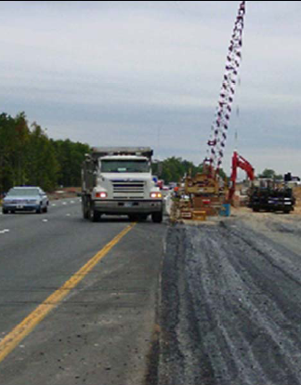
Desafío #3
Los camiones no tienen suficiente espacio para reducir la velocidad cuando entran, o para equipararse a la velocidad del tránsito cuando salen.
Notes:
La diferencia de velocidad entre las líneas de tránsito y el espacio de trabajo es un desafío para los choferes de camiones, y puede crear peligros significativos tanto para trabajadores como para automovilistas.

Slide 13
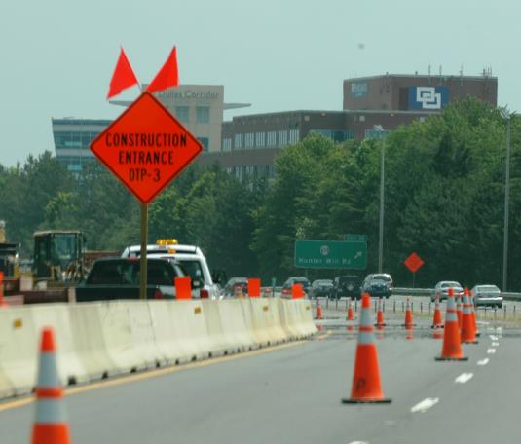
Solución del ITCP
Use los carriles auxiliares o las líneas cerradas para crear rampas que provean zonas seguras de aceleración y desaceleración.
Notes:
Además de crear rampas especiales u otras líneas, todas las áreas de ingreso y salida deben mantenerse libres de deshechos, señalizaciones no requeridas y vehículos estacionados, etc.

Slide 14
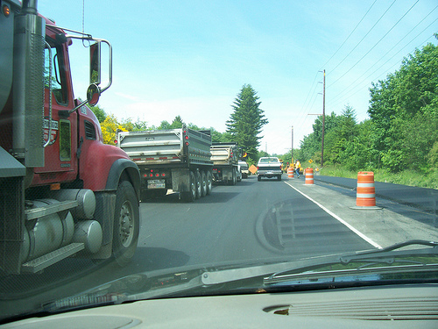
Desafío #4
Los automovilistas podrían seguir a los camiones de construcción dentro del área de trabajo.
Notes:
Debido a que los camiones de construcción suelen ser muy grandes, los automovilistas inmediatamente detrás de ellos no pueden ver el camino adelante o algunas señales de tránsito. Debido a esta carencia de visibilidad a distancia, los automovilistas podrían no percatarse que el camión está dejando la zona abierta al tránsito y lo siguen dentro del espacio de trabajo. Se puede proveer de guía adicional para los automovilistas mediante el uso de avisos montados en el camión o señales adicionales de área de trabajo.

Slide 15

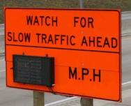
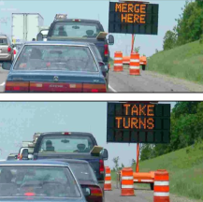
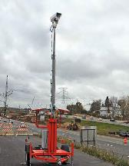
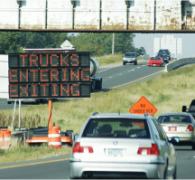
Soluciones del ITCP
Advertencias tradicionales:
Reduzca la velocidad
Avisos Dinámicos
Tiempo de viaje / Demora
Advertencia de excesiva velocidad
Control de tráfico
Advertencia de tráfico detenido
Camiones Entrando / Saliendo
Mantenimiento de los TTCDs en buenas condiciones
Notes:
Las señales de advertencia alertan a los automovilistas sobre los vehículos de construcción a baja velocidad. Si los automovilistas hacen espacio a los camiones para entrar y salir de las líneas abiertas, se mejoraría la seguridad dentro del espacio de trabajo puesto que los choferes no necesitarían cambiar de velocidad tan abruptamente.

Slide 16

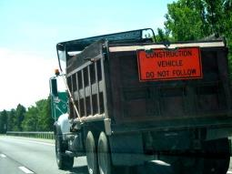
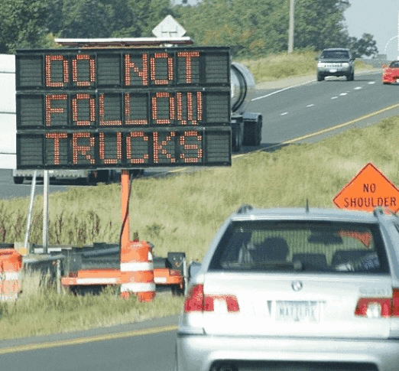
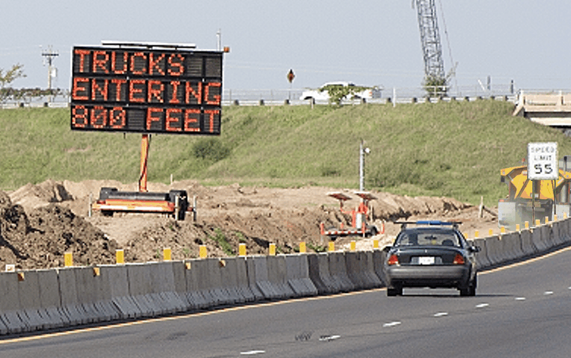
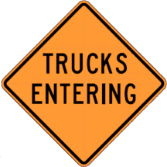
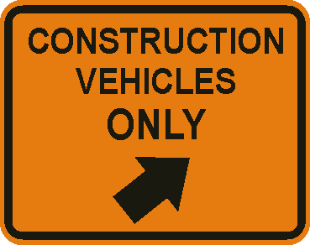
Soluciones del ITCP
Señales activadas por los vehículos:
Remplaza las señales en los vehículos
Información en tiempo real
Notes:
Los automovilistas tienden a prestar más atención a la información correcta, actualizada y relevante. Las señales activadas por los vehículos que proveen mensajes de advertencia sólo cuando los vehículos entran o salen del espacio de trabajo tienen más probabilidad de ser atendidos por los automovilistas que los avisos estáticos que pueden no ser relevantes para la situación inmediata. El uso de estas señales mejora la seguridad del ingreso y salida vehicular al avisar a los automovilistas para que reduzcan la velocidad y prever el encuentro con un camión en marcha lenta u otro vehículo.

Slide 17
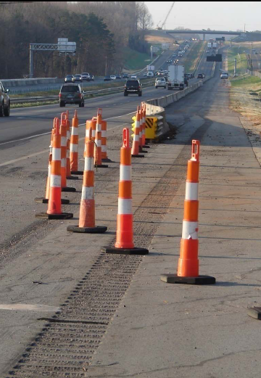
Desafío #5
El personal, los operadores, inspectores, subcontratistas y otros podrían no estar al tanto sobre los cambios de los puntos de ingreso y salida conforme avanza la obra.
Notes:
La construcción de carreteras implica operaciones en movimiento. Conforme avance la obra, también avanzará el lugar de trabajo. Con condiciones continuamente en cambio, los puntos de ingreso y salida también cambian.

Slide 18
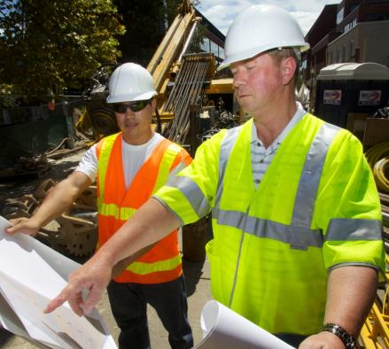
Solución del ITCP
Tenga una reunión antes del cambio de turno con todos los involucrados
Todos deben estar informados de los cambios y actividades diarias.
Notes:
La mejor forma de tener a todos los miembros del equipo de construcción al día es manteniendo reuniones antes de los cambios de turno en los que se discutan las actividades diarias y todos los involucrados reciban actualizaciones.

Slide 19
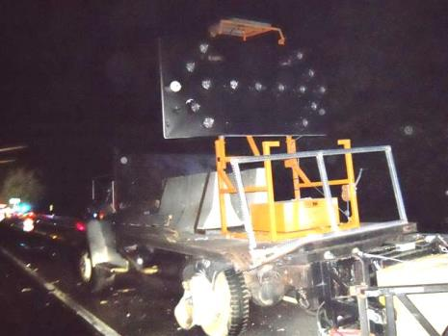
Desafío #6
Los automovilistas pueden atravesar las barreras e impactar a los trabajadores cerca a los puntos de ingreso y salida.
Notes:
Los puntos de ingreso y salida requieren espacios entre las barreras y la delineación del tránsito. Estos espacios pueden permitir la entrada del tránsito al espacio de trabajo sin obstrucciones y crear una mayor exposición a los trabajadores.

Slide 20
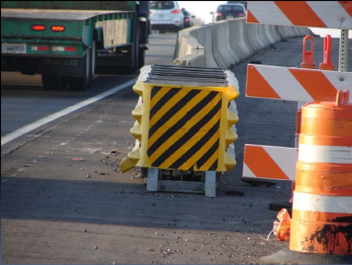
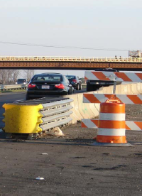
Solución del ITCP
Deben evaluarse el cierre de las aberturas cuando no se usan.
Identifique a los vehículos que no deben estar allí o cerca del área de trabajo.
Revise la dirección de las líneas en las barreras
Notes:
Los dispositivos de control de tráfico temporal, especialmente los del final de la obra, deben ser inspeccionados regularmente para asegurar su buen funcionamiento. Parte del ITCP es la evaluación de los finales de obra cuando los puntos de ingreso y salida están abiertos o cerrados.

Slide 21
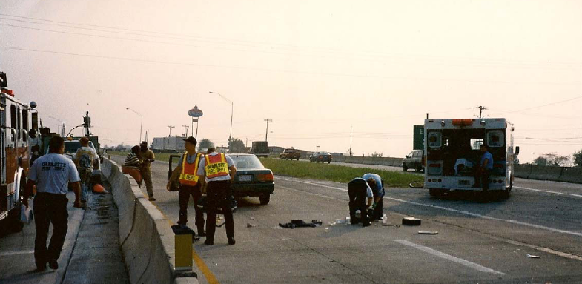
Desafío #7
Cuando ocurren incidentes en la zona de trabajo, el personal de emergencia necesita acceso.
Notes:
Cada lugar de trabajo debe tener un plan específico para el lugar en caso de emergencia. Siempre debe haber alguien en el lugar que sepa a quien llamar en caso de emergencia y que pueda proveer de instrucciones sobre las acciones a tomar.

Slide 22
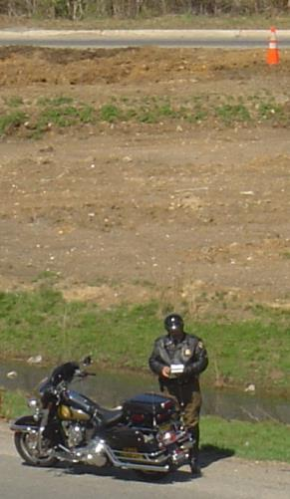
Solución del ITCP
El TTCP y el ITCP deben trabajar coordinadamente para facilitar el acceso del personal de emergencias.
Evalúe cada obra. Cuando sea apropiado la policía local debe saber de las actividades que afecten al tránsito y del potencial de que los trabajadores sean lesionados.
Notes:
El TTCP y el ITCP deben incluir previsiones sobre accesos para el personal de auxilio en caso de emergencias dentro del espacio de trabajo. La comunicación de las condiciones actuales del tránsito dentro del espacio de trabajo al personal de auxilio es una consideración importante dentro de los ITCP. Estos cambiarán con cada obra.

Slide 23
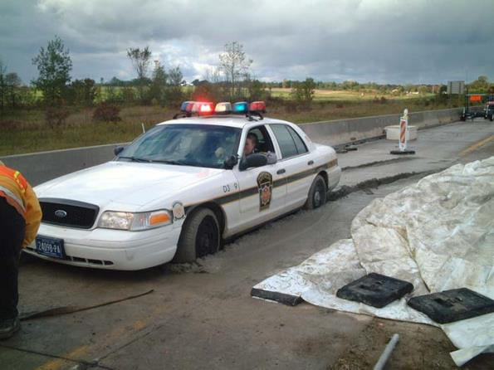
Solución del ITCP
La Policía y el personal de auxilio ante emergencias necesitan conocer lo que ocurre en la obra.
Notes:
Incluso cuando no haya emergencias, es útil mantener a la policía local informada sobre las condiciones de la obra y de las operaciones en las que podría requerirse su colaboración.

Slide 24
Regulaciones Federales
La Norma sobre Dispositivos de Control de Tráfico - 23 CFR 630 (Sub-parte K); Efectiva en Diciembre 04, 2008, requiere que los estados consideren al usuario de la vía y la seguridad del trabajador mediante:
El uso de dispositivos de protección positiva para prevenir intrusiones;
Medidas contra exposiciones;
Otras medidas de control de tránsito para minimizar accidentes;
Ingreso y salida segura desde las vías abiertas
Notes:
Mediante una normativa reciente conocida como Sub-parte K, la Administración Federal de Autopistas requiere a los agentes y contratistas prestar mas atención a los peligros que implica los puntos de ingreso y salida a las obras de construcción de carreteras.

Slide 25
Discusión y Preguntas
Fin del Módulo Tres
“Este material ha sido elaborado bajo el fondo federal SH-22285-11-60-F-11 del Occupational Safety and Health Administration, U.S. Department of Labor, y al contrato 212-2009-M-32109 del National Institute for Occupational Safety and Health. No refleja necesariamente los puntos de vista y políticas del U.S. Department of Labor or U.S. Department of Health and Human Services, respectivamente. La mención de nombres comerciales, prácticas comerciales o de organizaciones tampoco implican su respaldo por parte del Gobierno de los Estados Unidos.”

